Slide 1
MEDIOS DE PAGAMENTO
Emisión e Adquirencia
Abril 2018

Slide 2
Funcionamento Autorizacións
Tarxeta
TPV
Procesador
Autorización
Denegación
Entidad
Adquirente
Entidad
Emisora
Vantaxes sobre o efectivo?
Seguridade por disminución da caixa
Acceso a máis clientes
Importes de venta superiores
Inmediatez da disposición

Slide 3


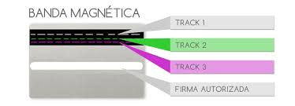







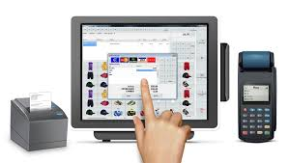

Reclamacións
CARACTERÍSTICAS DA OPERACIÓN
ORIXE E PROCESO
Transferencia de
Responsabilidade
Regulamentos Operativos

Slide 4



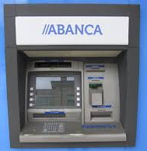
Funcionamento Tasas Intercambio
T.INTERCAMBIO≠T.DESCUENTO
INTERCAMBIO TPV
Intercambio Nacional (1 de Setembro de 2014):
  Reguladas
    Débito
<=20 €: 0,10%
> 20 €: 0,20% máx. 0,07€
    Crédito
<=20 €: 0,20%
> 20 €: 0,30%
  Non Reguladas
    Débito: 0,32€ + 0,03€
    Crédito: 0,79% + 0,03€
INTERCAMBIO CAIXEIRO
Intercambio Internacional (1 de Xaneiro de 2016):
  SEPA Reguladas
    Débito: 0,20%
    Crédito: 0,30%
  SEPA Non Reguladas: depende de cada marca/tipo
  Resto: depende da marca/tipo
Rede propia (débito/crédito)
Rede nacional allea con acordo
Rede nacional allea sen acordo
Rede Internacional

Slide 5


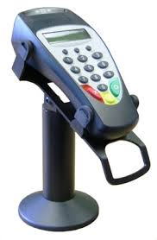
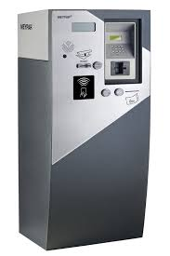





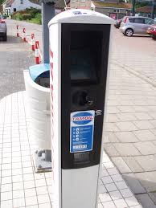
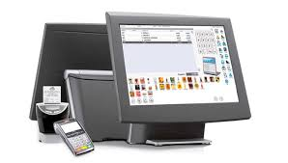
O mundo adquirente
PRESENCIAL
A DISTANCIA

Slide 6
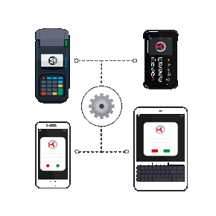
Características adquirentes
Tasa de desconto
Cota de alta
Cota mantemento ou inoperatividade
Conectividade
Liquidación e abono de remesas
Bonificacións:
  Por utilización
  Por cumprimento de condicións globais
Servizo técnico
Tarxetas admitidas
Información de xestión
Operatividade de valor engadido:
  Aprazamento
  Recargas
  Disposición de efectivo
  Operacións en divisa e Taxfree
  Reentry
QUÉ NECESIDADES TEÑO NO MEU NEGOCIO?

Slide 7
O centro da operativa do comercio
Recargas
(móbil ou tarxetas)
Tarxetas Privadas e Regalo
Fidelización
Financiación
Información
Seguridade
Integración
Novas Operativas
Prescripción

Slide 8


TPV Físico
BÁSICO
Non dispón de tecnoloxía inalámbrica
Conexión rede telefónica ou ADSL
Necesita estar enchufado á rede eléctrica
Ten menos compoñentes de fallo
ALTA GAMA
Tecnoloxía inalámbrica (BT, WIFI o GPRS)
Se non é GPRS, conexión rede telefónica ou ADSL por punto de acceso propio ou non
Non necesita estar enchufado á rede eléctrica pero ten que cargarse a batería
Ten máis compoñentes de fallo

Slide 9
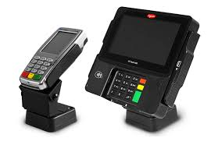
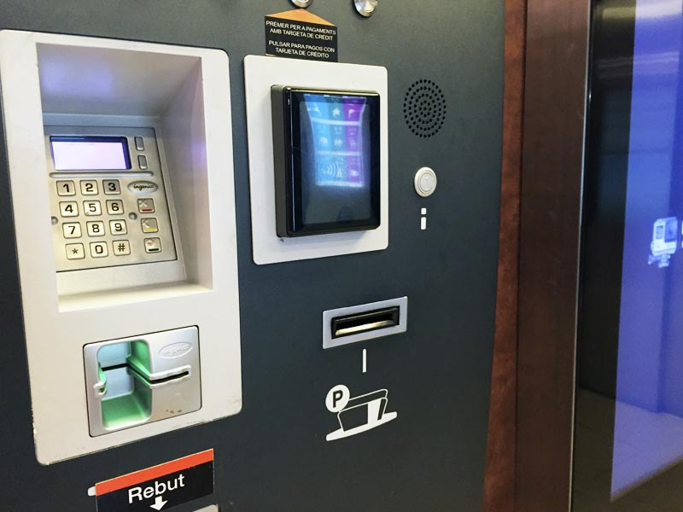
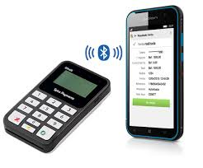
TPV Físico PUC
INTEGRADO ATENDIDO OU NON ATENDIDO
TPV-PC
MPOS

Slide 10
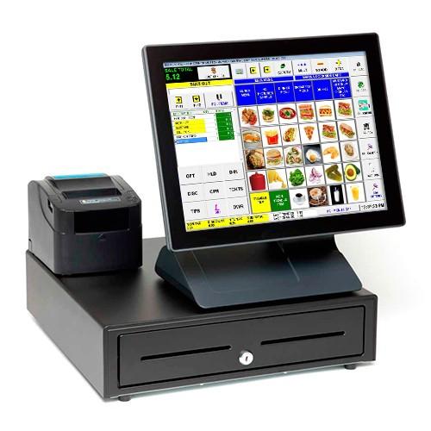
Requisitos TPV físico
HOMOLOGACIÓN:
EN PROCESADOR AO QUE PERTENECEN (Hardware e Software)
Nivel físico (EMV, PCI…)
Nivel de aplicación (requisitos Visa e Mastercard)
  Homologación de aplicación propia
  Homologación kernel TPV
Cumprimento PCI-DSS

Slide 11
O esquema non varía
Recargas
(móbil ou tarxetas)
?
Tarxetas Privadas e Regalo
Fidelización
Financiación
Información
Seguridade
Integración
Novas Operativas
Prescripción

Slide 12




Mercar en Internet
INTERNET
TTP

Slide 13
Mercar en Internet
PROTECCIÓN DE DATOS
PROTECCIÓN DEL MEDIO
  CANLE
  PARTICIPANTES

Slide 14
Seguridade
CLAVE PRIVADA
CLAVE PÚBLICA
+

Slide 15


Mercar en Internet
Integridade
Privacidade
Autentificación
Non suplantación
Non repudio
Comercio Seguro
Comercio non seguro

Slide 16
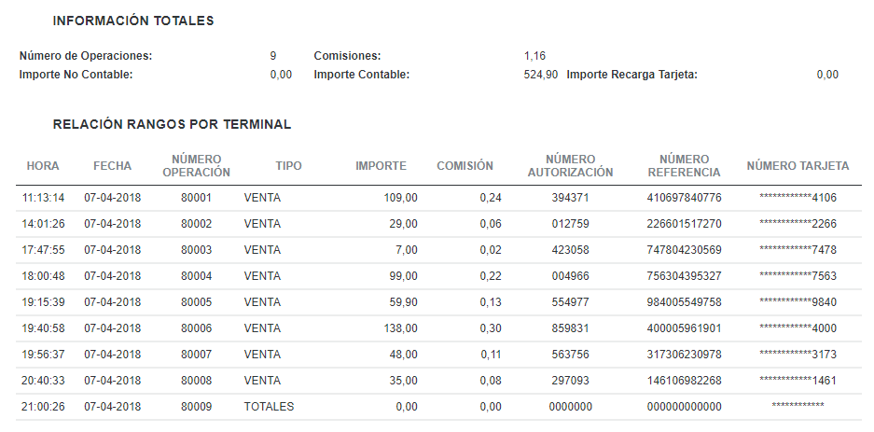
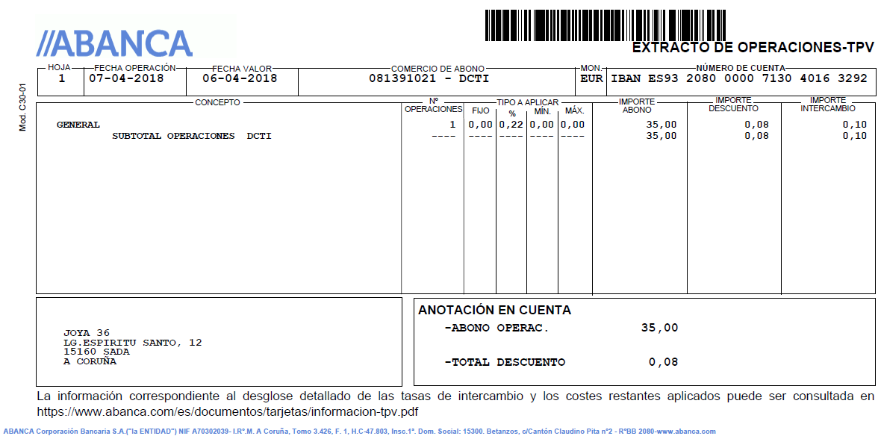
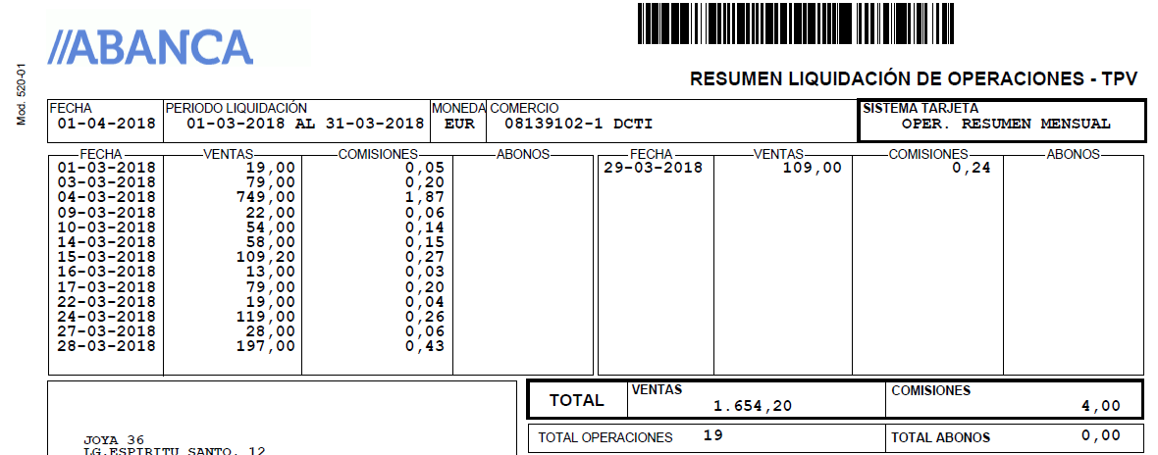
Información e control
OPERACIÓNS REALIZADAS NO TPV

Slide 17
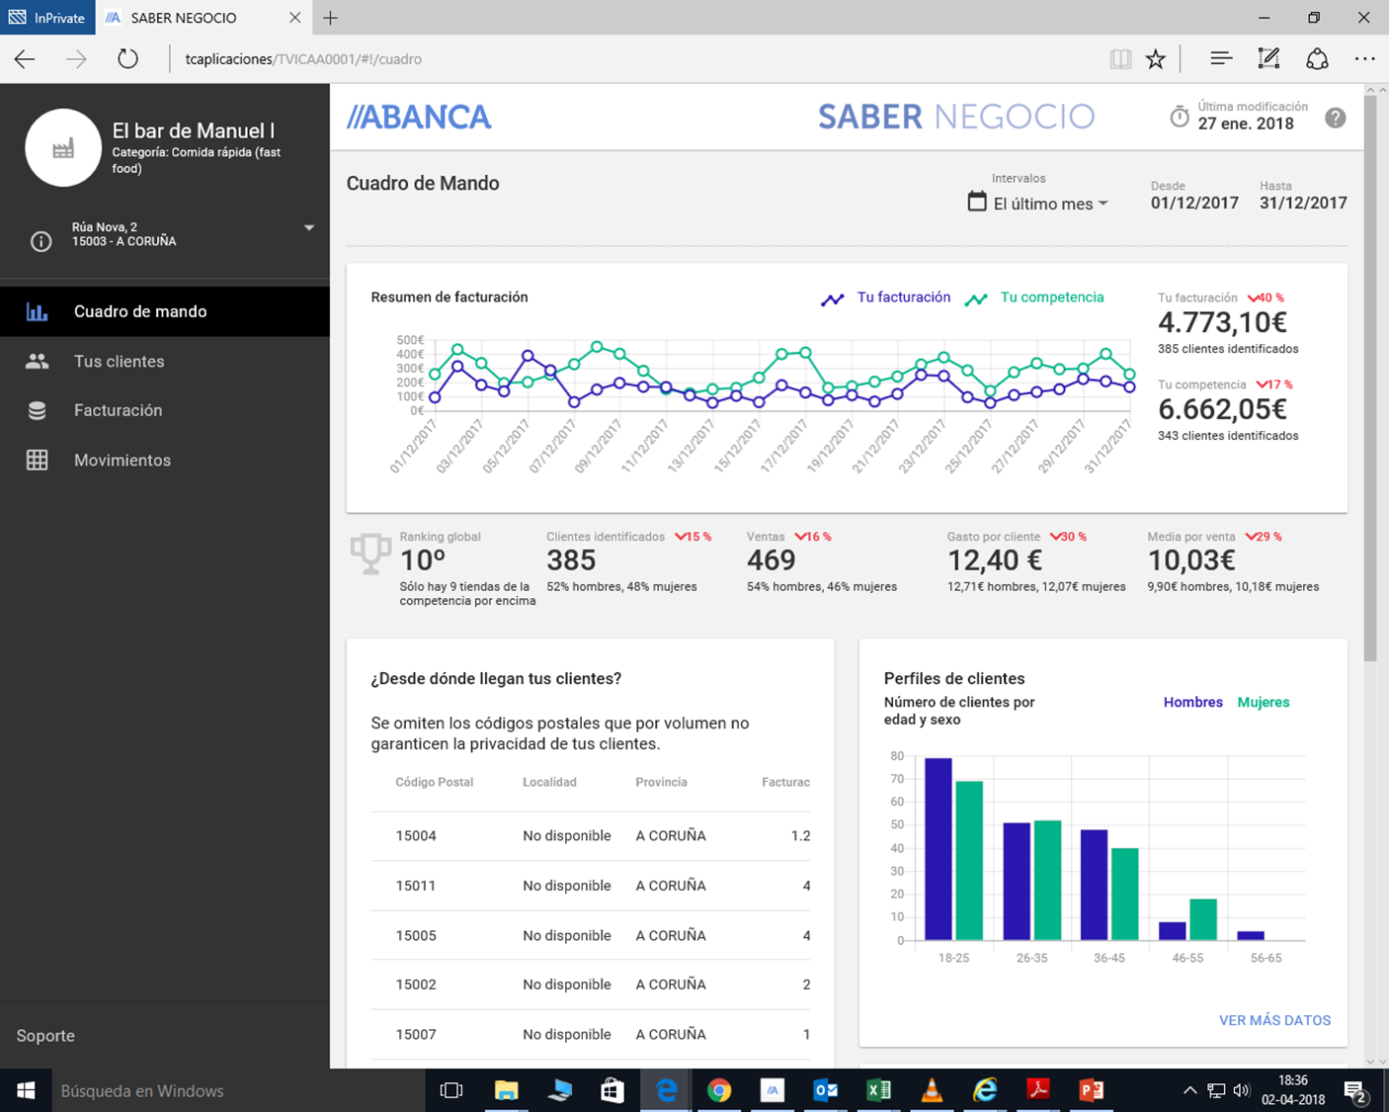
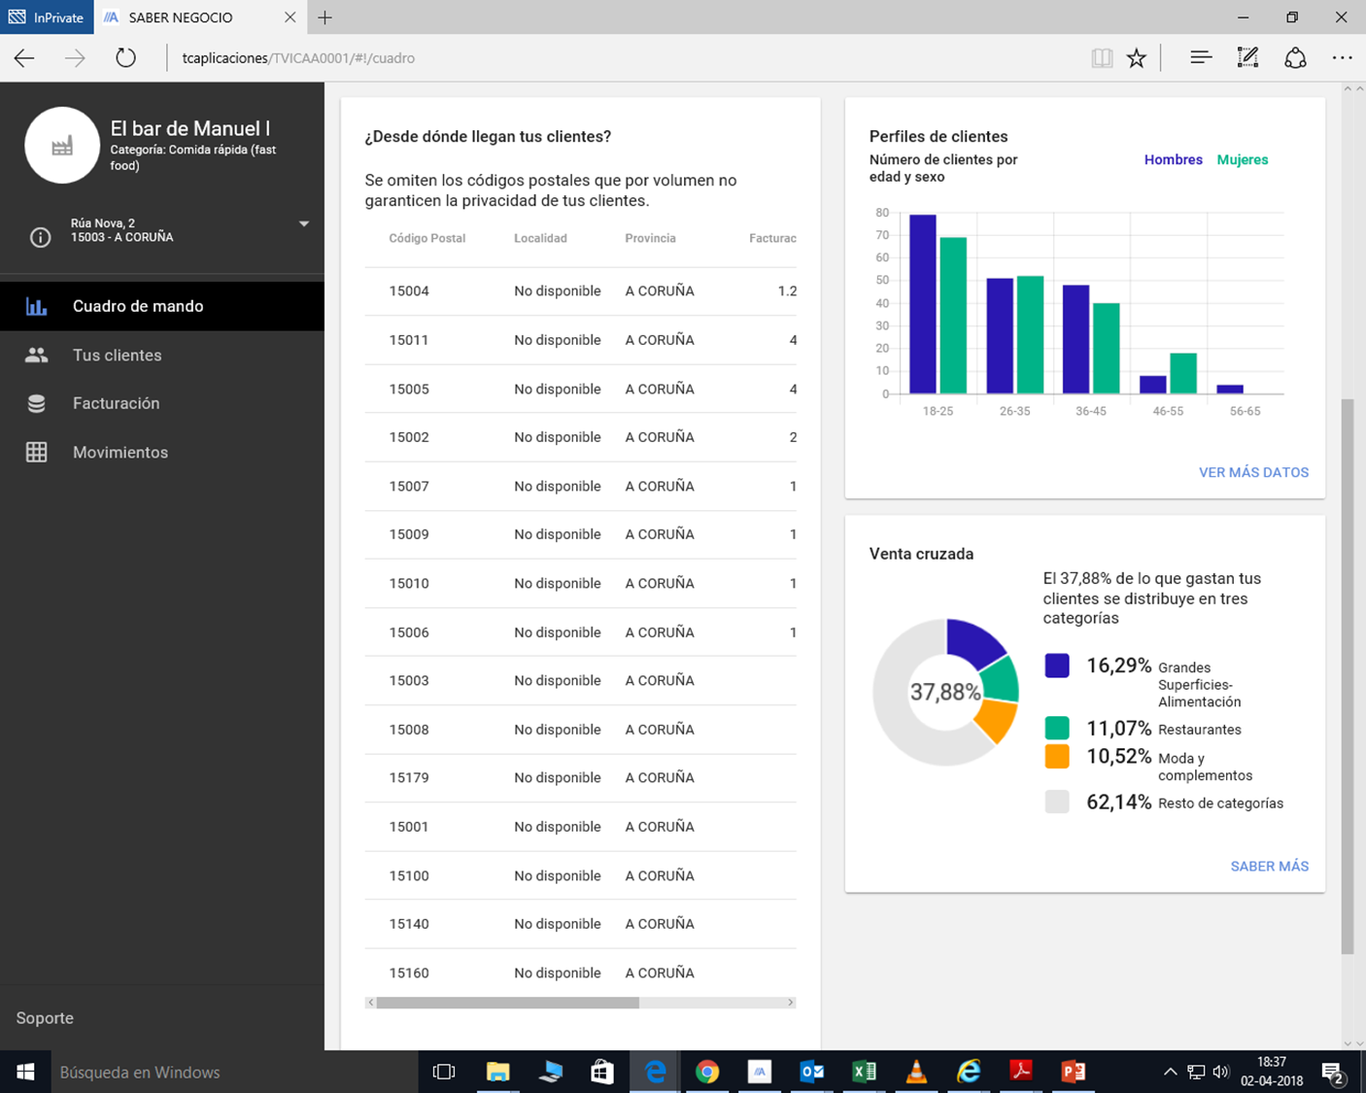
Información e control

Slide 18
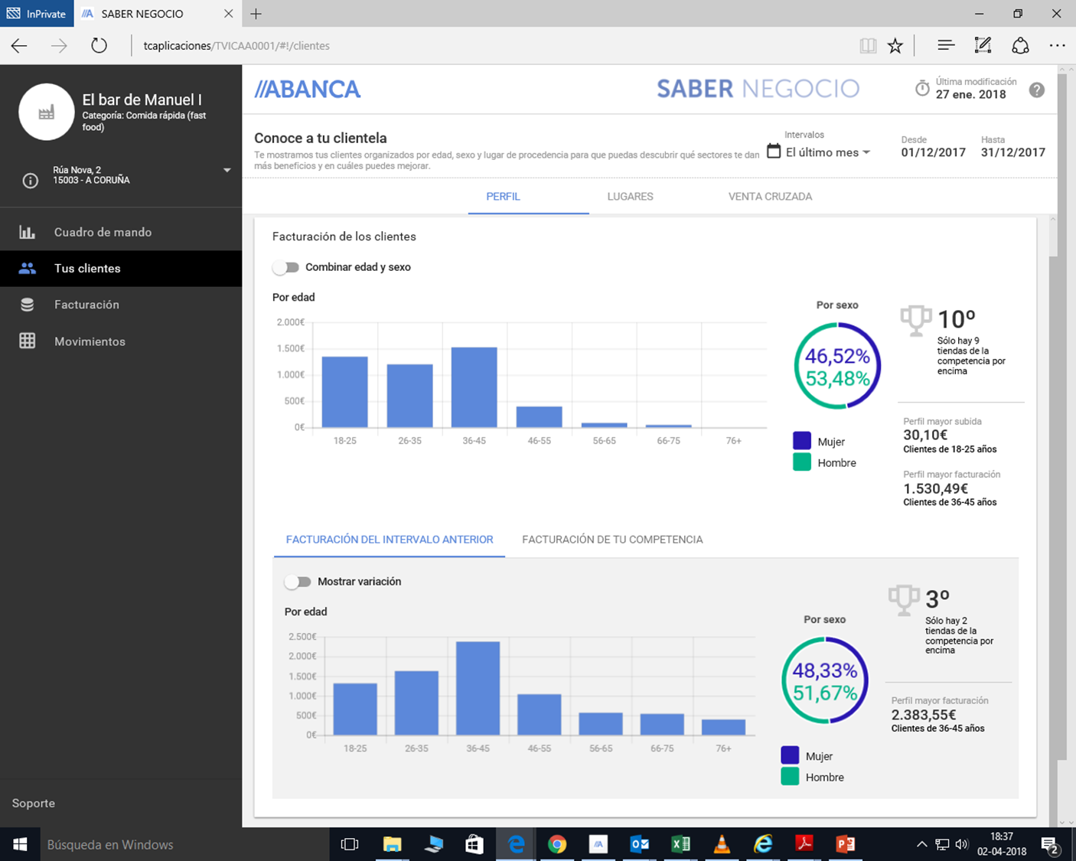
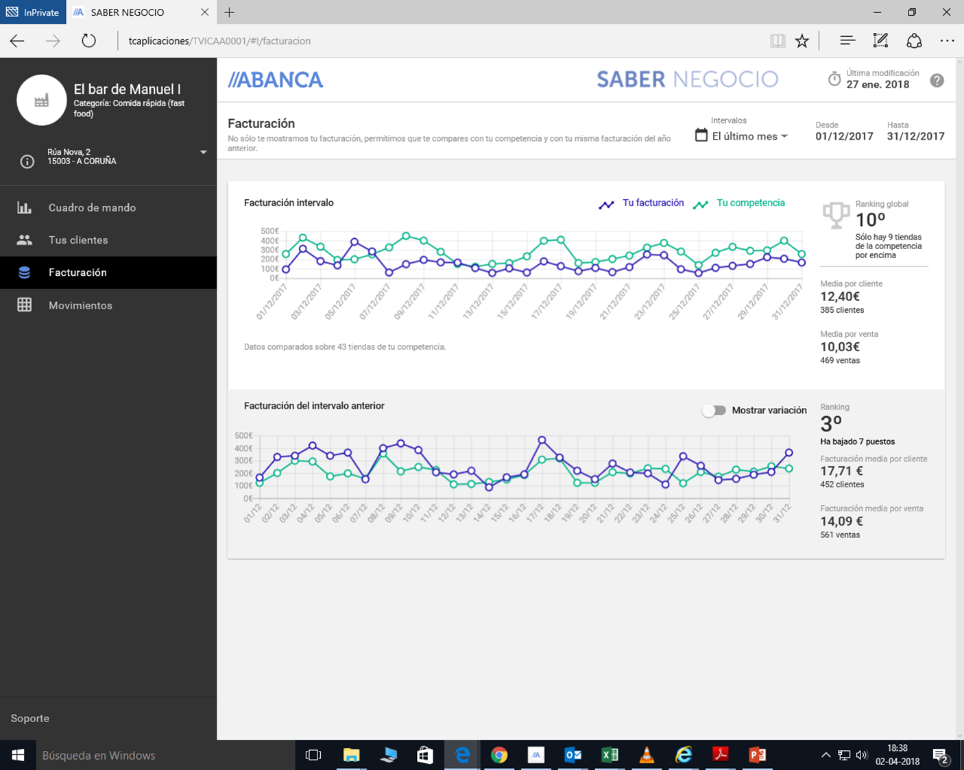
Información e control

Slide 19
Aprazamento en punto de venta
Dúas opcións que se poden complementar:
APLAZOS NO TPV
Inmediato
Meses de aprazamento
Coste para comercio e para titular
Sen papeis, só pasando a tarxeta polo TPV
A
Teño TPV ABANCA e
O comprador ten tarxeta de crédito ABANCA
O comprador non ten tarxeta de crédito ABANCA ou
O comprador non ten suficiente saldo na súa tarxeta de crédito ABANCA ou
O comercio non ten TPV ABANCA ou
O importe da compra require outras formas de financiamento ou
A modalidade non está presente no TPV
A PRAZOS en Plataforma(*)
Resposta inmediata
Meses de aprazamento
Coste para comercio e para titular
É necesaria a firma dun contrato de préstamo no propio comercio
B
* Requiere firma de contrato de adhesión ao servizo por parte do comercio

Slide 20

Desenvolvemento dunha tenda virtual
Requisitos técnicos
LAMP o WAMP:
  Linux o Windows
  Apache (NGINX, Lighttpd)
  Mysql (MariaDB, Postgres, MSSQL Server)
  PHP
Solucións existentes (Open Source)
Prestashop
Wordpress + WooCommerce (CMS + Plugin tienda)
ZenCart
VirtueMart
…
UNHA ALTERNATIVA: Prestashop – https://www.prestashop.com/
Requisitos:
Apache 1.3+, Nginx, Microsoft IIS
PHP 5.4+ (Con obrigatoriedade de ter activados os módulos: Mcrypt, OpenSSL, Zip, Curl, GD, PDO); PHP 7.2 non compatible con Prestashop
Mysql 5.0+
Acceso por FTP o sFTP
Recomendable:
Certificado SSL (Let’s Encrypt) para encriptar o intercambio de datos (login,…), mellora posicionamiento en Google, maior rendemento (HTTP/2)
Memcache. Caché en memoria para mellorar o rendemento
Procedemento básico de instalación:
Descargar o zip coa aplicación
Subila ao servidor por FTP ou SFTP
Executar o instalador da aplicación dende o navegador
Configuración básica
Configuración do módulo de pago

Slide 21

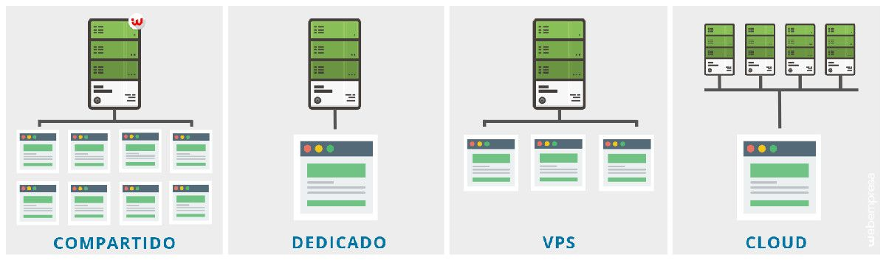
Desenvolvemento dunha tenda virtual
Pasos para a instalación dunha tenda baseada en Prestashop
Rexistro dun nome de dominio.
  Dinahosting: https://dinahosting.com
  OVH: https://www.ovh.es
  Gandi: https://www.gandi.net/es
  GoDaddy: https://es.godaddy.com
Contratar un proveedor de aloxamento
  Hosting compartido.
  VPS.
  Servidor dedicado.
  Cloud
Configurar o aloxamento da web:
  Configurar as DNS para que o dominio apunte á IP do servidor.
  Configurar a carpeta desde onde serviranse as páxinas webs (Web Root)
  Crear unha base de datos (dirección do servidor, usuario e contrasinal)

Slide 22
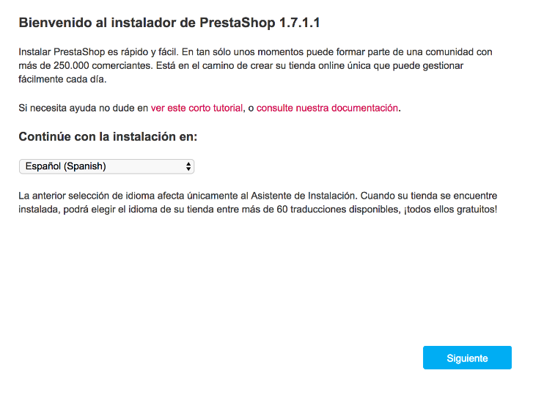
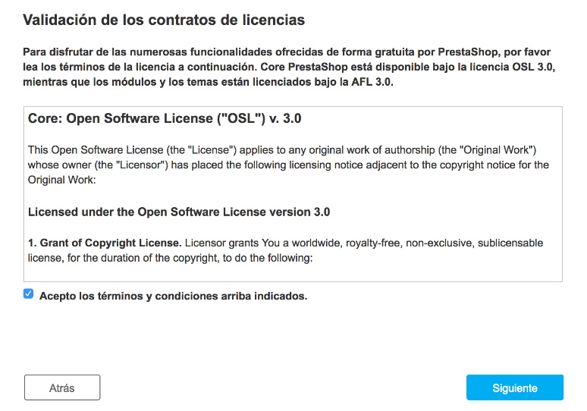
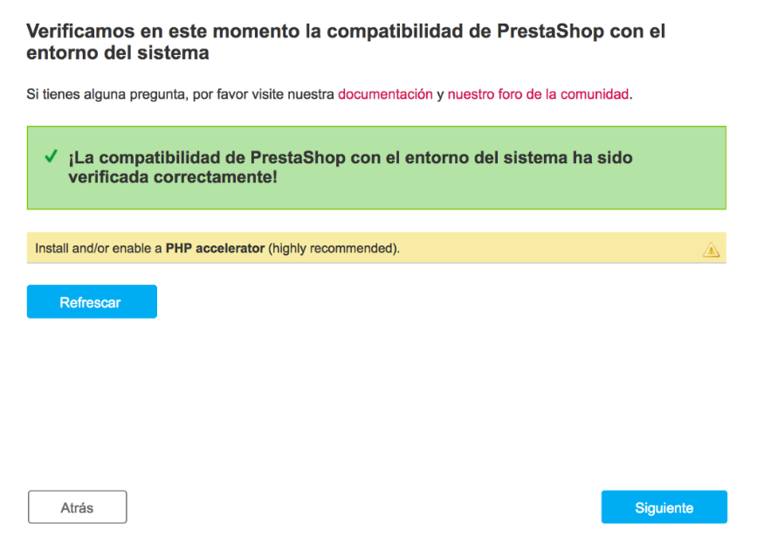
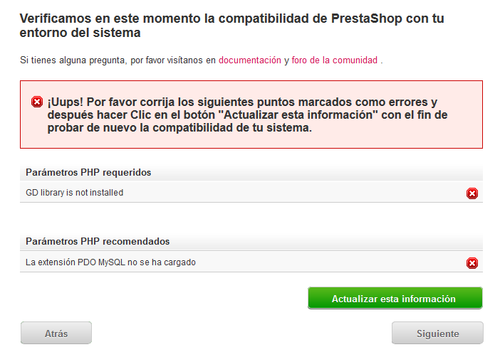
Desenvolvemento dunha tenda virtual
Copia dos arquivos ao servidor (FTP, sFTP)
  FileZilla: http://filezilla-project.org/
  Credenciais e dirección do servidor
Lanzamento do instalador do programa
  https://direcciontienda.com/index.php
Aceptamos os termos do contrato
A aplicación verifica a compatibilidade de Prestashop co sistema amosando as mensaxes de erro

Slide 23
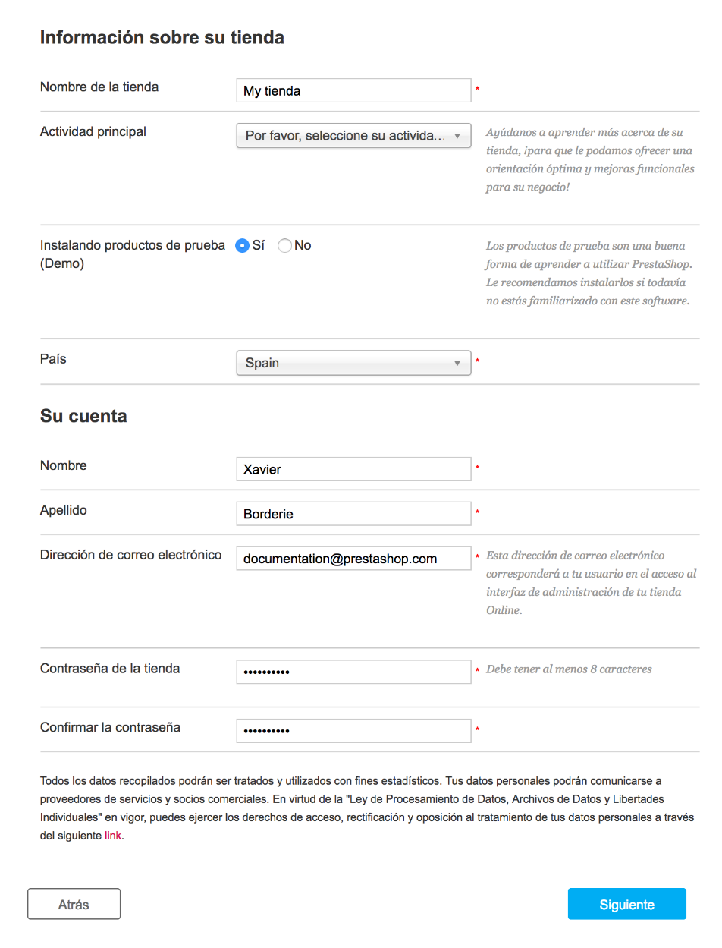
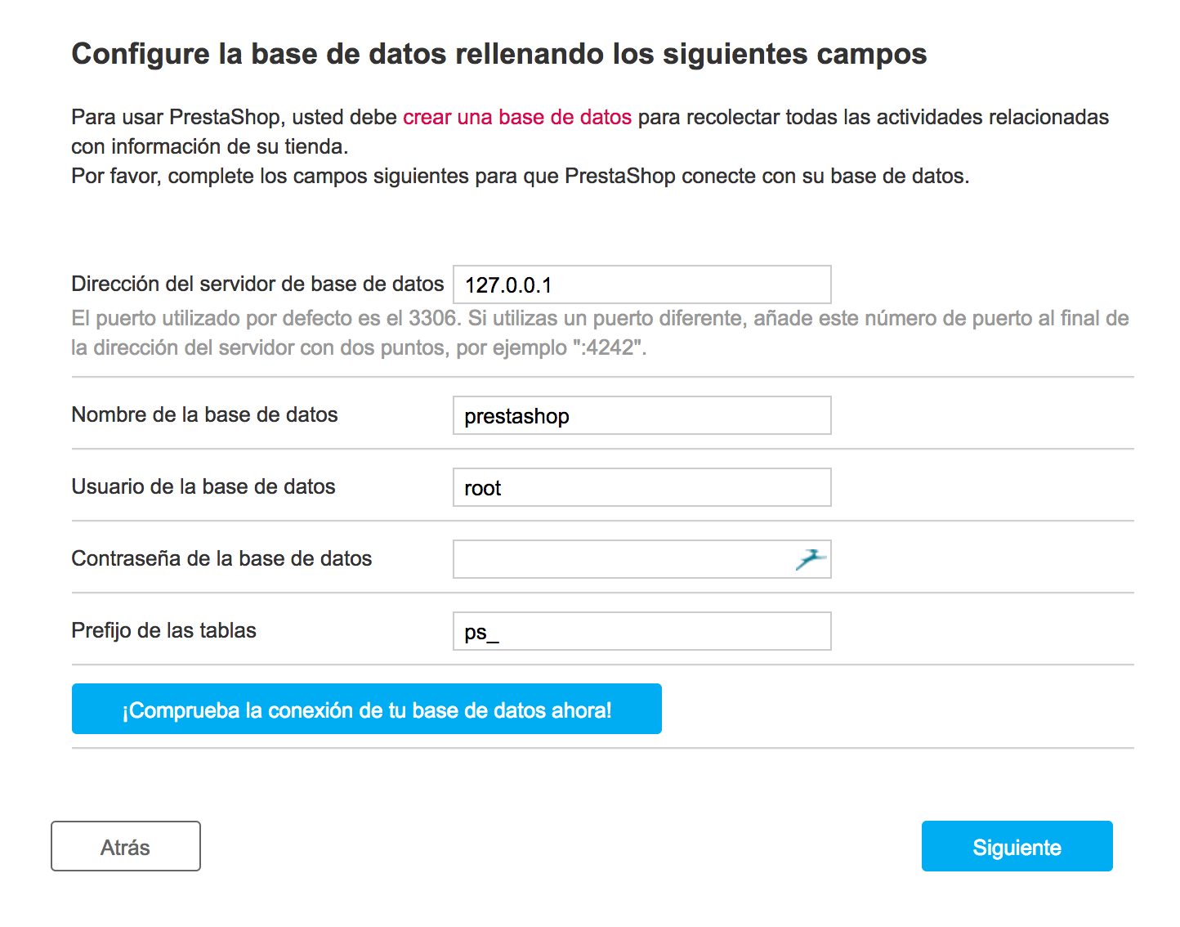
Desenvolvemento dunha tenda virtual
Facilitamos a información básica sobre a tenda
Configuración do acceso á base de datos

Slide 24
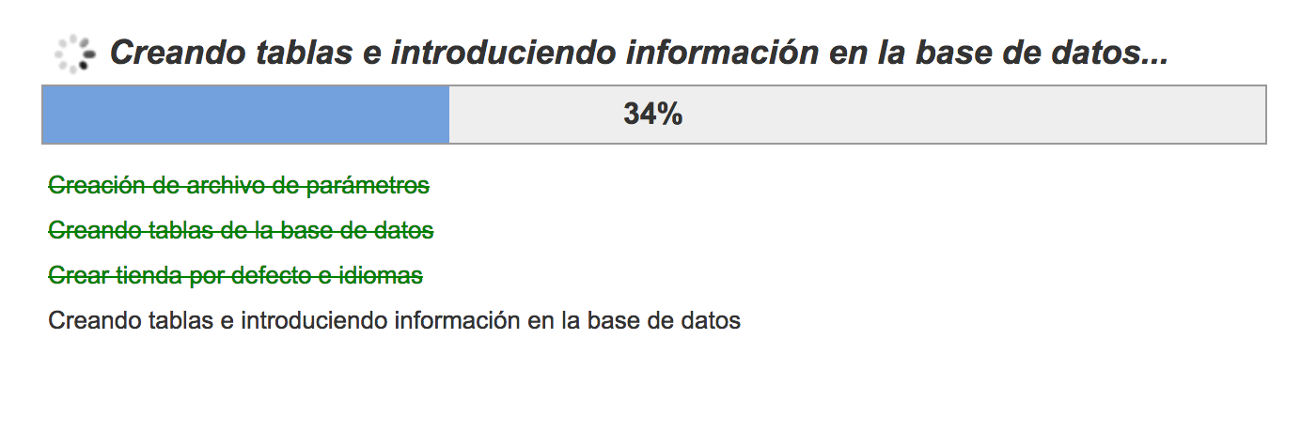
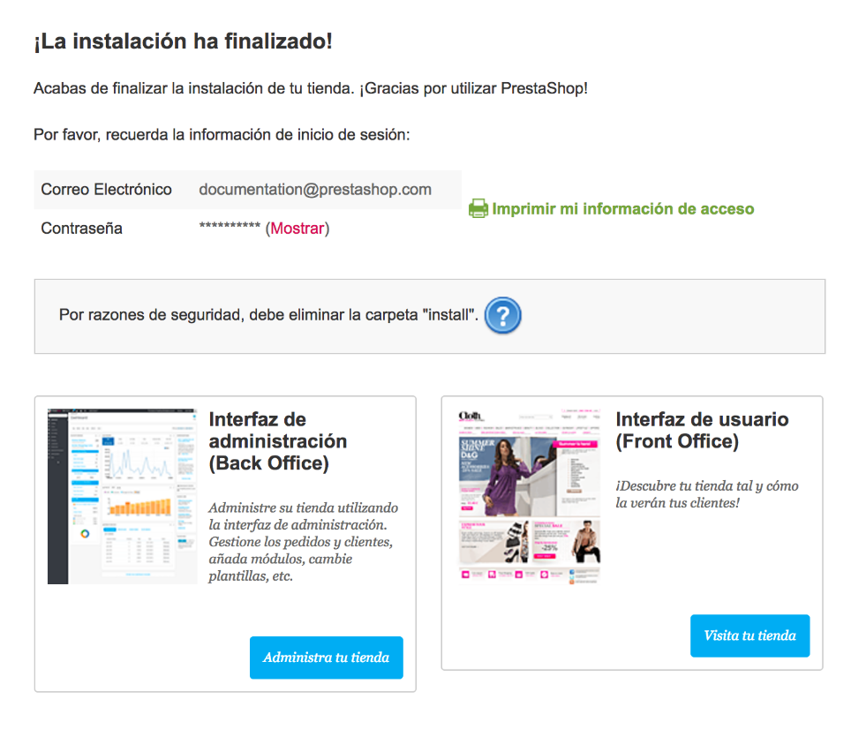
Desenvolvemento dunha tenda virtual
O instalador procede do seguinte xeito:
Crea o arquivo settings.inc.php e o completa coa configuración específica da tenda
Crea as táboas da base de datos
Crea a tenda predeterminada cos seus idiomas predeterminados
Completa as táboas da base de datos
Configura a información da tenda
Instala os módulos predeterminados
Instala os datos de demostración (produtos, categorías, usuario, etc.)
Instala o tema
E finaliza a instalación!!

Slide 25
Desenvolvemento dunha tenda virtual
Instalación do módulo de pago.
Descargar en https://github.com/RubenQuintela/cecamodule
Descomprimir o zip que contén o módulo e subilo ao servidor na carpeta “modules”. Pódese subir desde o propio panel de control de Prestashop.
IMPORTANTE: Eliminar o sufixo “–master” do nome da carpeta
Unha vez activado, procedemos á súa configuración:
Accedendo á configuración do módulo podemos engadir novos TPVs Virtuais, modificar un existente, eliminar unha configuración ou activar/desactivar un existente

Slide 26
Desenvolvemento dunha tenda virtual
Para engadir un novo TPV Virtual, facemos click no botón
Tecleamos os seguintes datos:
  Código de comercio
  Código de entidade
  Terminal ID
  Claves de encriptación
  Transportistas permitidos
  Moneda
  Tipo formulario
    Iframe
    Nova ventana
  Permisos para acceder
Activación do TPV Virtual que dimos de alta facendo click na icona de Estado

Slide 27

SEO y SEM
SEO
Search Engine Optimization (optimización para motores de búsqueda).
WIKIPEDIA: “o proceso de mellorar a visibilidade dun sitio web nos resultados orgánicos de diferentes buscadores".
No noso país, as estratexias de SEO céntranse en Google, xa que é o buscador utilizado pola inmensa maioría dos usuarios.
Dous factores: relevancia (correspóndese con precisión a una búsqueda concreta) e autoridade (número de enlaces que lle apuntan)
SEM
Search Engine Marketing (marketing en motores de búsqueda).
O SEM, polo tanto, refírese ás técnicas que melloran o posicionamento da nosa web a través de anuncios pagados que aparecen nos buscadores para determinadas verbas clave.
No noso país, a solución de publicidade en buscadores máis popular é Google AdWords.
DIFERENZAS
Tipo de inversión
Lugar que ocupan na páxina (SEO central, SEM espacio lateral dereito)
Tipo de contido (SEM más corto)
Temporalidade (SEM corto/medio prazo, SEO medio/largo prazo)
ESTRATEXIA
SEM primeiro, SEO despois
Estudio previo de verbas clave máis usadas (Keyword Planner, Adword, SEMRush…)
Campañas SEM que nos permiten tanxibilizar a estratexia
Reaproveitable para estratexia SEO posterior

Slide 28


Vender en Internet
Se non tes cartos, non emprendas
O comercio electrónico é un risco económico, aínda que sexa inferior ao que asumes nunha tenda física
Monta un negocio que se entenda
Sé flexible, se hai que cambiar o modelo, cámbiao
Se o negocio non é viable, non te empeñes, cancela canto antes
Rafael Galan – Revista Emprendedores
PUNTOS FUNDAMENTÁIS A TER EN CONTA PARA REALIZAR UNA TENDA VIRTUAL:
Que vou vender?
Distribuidores cos que podo contar, e custos asociados (aduanas, impostos…)
Público obxectivo ao que me quero dirixir (isto pode condicionar novamente a oferta…)
Análise da competencia → teño algo que permita diferenciarme?
Construír a páxina web → Búsqueda de proveedor tecnolóxico e custos asociados
Loxística de distribución (en función do produto) → tentar de repercutir, non rentabilizar
Estratexia de marketing → Atractivo social? Tecnolóxico? Económico?
Posicionamento: correcto deseño SEO e análise de opcións de SEM e custos asociados
Precio final dos productos → marxe que necesito para cubrir os custos
Nome da páxina e do dominio e logo que me identifican
Estratexias de captación de clientes → Particular vs Empresas
Claridade, fichas de producto, carrito de compra, login clientes…
Contido en redes sociais e posicionamento
Servizo de atención ao usuario

